Slide 1






Учітесь, читайте,
І чужому научайтесь,
Й свого не цурайтесь. ( Т. Г. Шевченко)
ПІДПИСУЄМОСЬ НА КАНАЛ

Slide 2
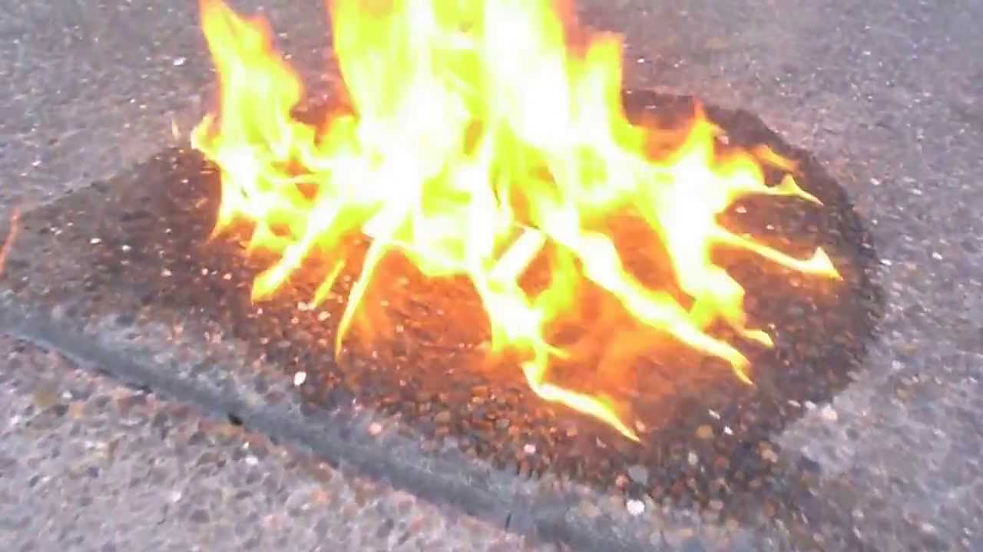

Задача 1.
Суміш, яка складається з 5 кг бензину та
3 кг спирту, повністю згоряє. Яка кількість теплоти при цьому виділяється?

Slide 3

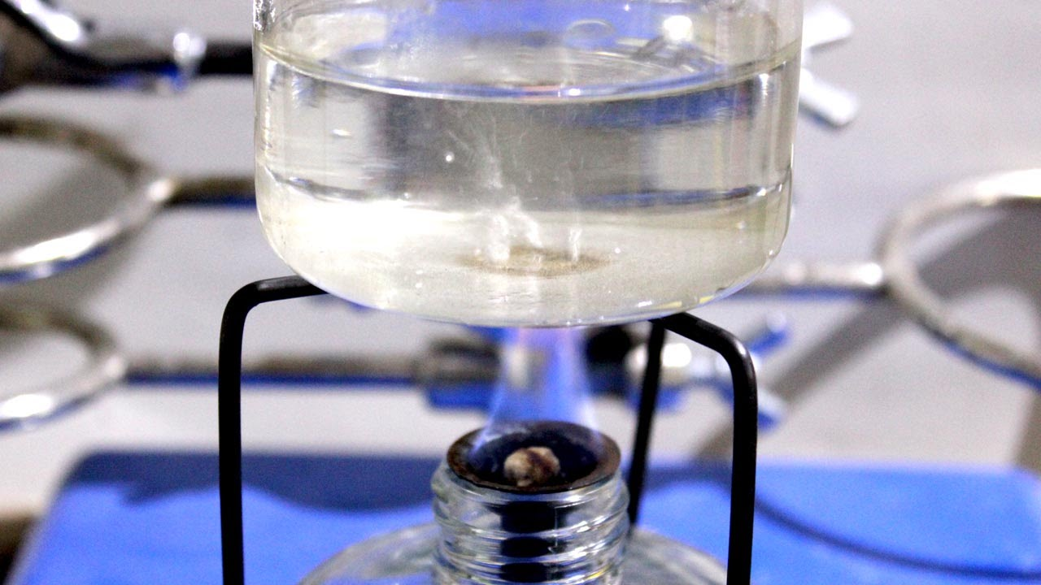
Задача 2.
На спиртівці нагріли 200 г води від 15 °С до 75 °С. При цьому згоріло 6 г спирту. Знайдіть ККД нагрівальної установки.

Slide 4

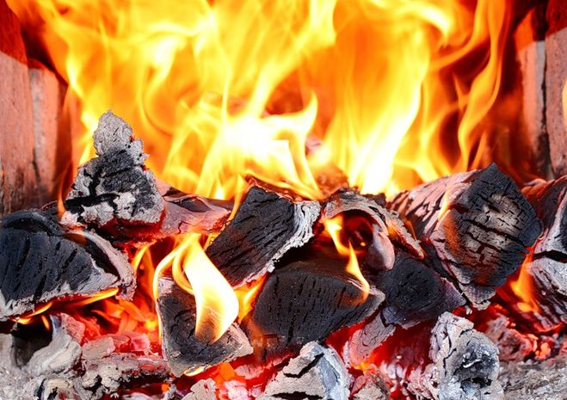
Задача 3.
Скільки треба спалити сухих дров, щоб нагріти 1,5 кг води від 25 до 85 °С, якщо для нагрівання води витрачається 65%
теплоти, що виділяється під час
згорання сухих дров?

Slide 5

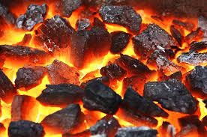
Задача 4.
Яка кількість теплоти виділиться при повному згорянні 30 кг палива кам’яного вугілля? Скільки води можна нагріти
від 15°С до 55 °С цією кількістю
теплоти?

Slide 6

Задача 5.
На нагрівнику із ККД 40% в алюмінієвій каструлі масою 2 кг необхідно довести до кипіння 4 л води, що має температуру 20 °С. Визначте витрати гасу на нагрівання
води й каструлі.

